Slide 2
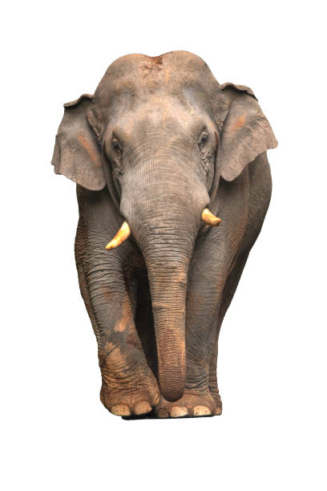
Asiatischer Elefant
Elefanten sind Säugetiere. Sie gehören zu den großen Landtieren. Der Elefant hat einen langen Rüssel. Damit können sie greifen, riechen und Wasser aufnehmen. Sie ernähren sich von Blättern, Gräsern und Ästen.

Slide 3
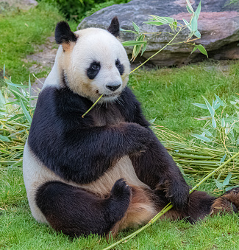
Pandabär
Pandabären sind Säugetiere. Sie gehören zur Familie der Bären. Oft werden die Tiere einfach nur Panda genannt. Sie leben in einigen Teilen von China. Es gibt nur noch wenige Pandabären. Sie fressen besonders gerne Bambusblätter

Slide 5
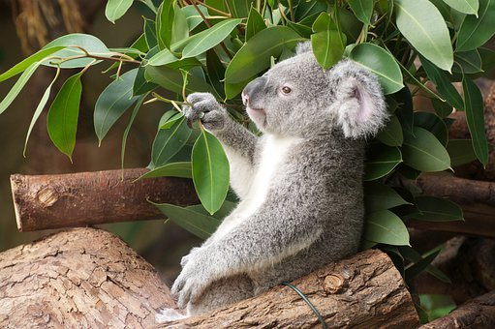
Koala
Koala sind Beuteltiere. Sie leben in Australien. Die meiste Zeit seines Lebens verschläft ein Koalabär in Astgabelungen von Bäumen. Koalas bringen nackte Jungen auf die Welt. Diese wachsen in ihrem Beutel weiter. Am liebsten fressen sie Eukalyptus.

Slide 6
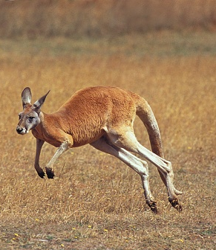
Känguru
Kängurus zählen zu den Säugetieren und Beuteltieren. Die Tiere leben in Australien. Dank ihrer Kräftigen Beine können sie weit springen. Der stabile Schwanz dient als Stehhilfe. Kängurus halten auch damit das Gleichgewicht. Jungtiere verbringen viel Zeit im Beutel der Mutter

Slide 8
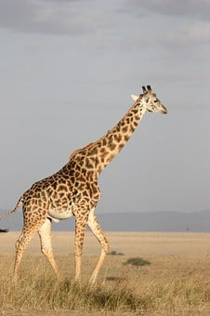
Giraffe
Giraffen sind Säugetiere. Die Tiere gelten als besonders große Landtiere. Sie leben in der Savanne Afrikas. Besonders auffällig ist ihr langer Hals, womit sie problemlos Blätter hoher Bäume erreichen. Zum Trinken spreizen sie ihre Vorderbeine und senken den Kopf

Slide 9
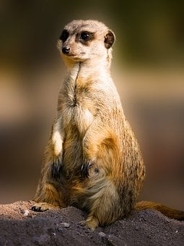
Erdännchen
Erdmännchen sind Säugetiere. Sie sind mit den Mardern verwandt. Erdmännchen leben in Gruppen zusammen. Solche Gruppen nennt man auch Kolonien. Ihr Zuhause ist das südliche Afrika. Sie beobachten ihre Umwelt genau. Dabei stehen sie auf zwei Beinen.

Slide 10
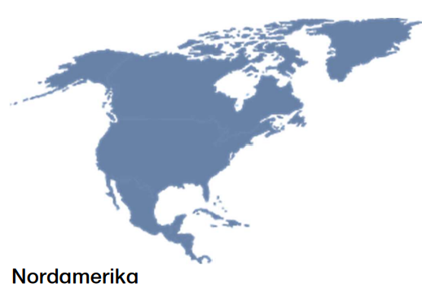

Slide 11
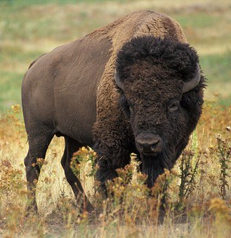
Bison
Sind auf der Nordhalbkugel weitverbreitete Wildrinder. Sie leben in Familienverbänden. Bisons haben ein dickes braunes Fell und gebogene Hörner. Sie bekommen 1 bis 2 Jungtiere. Bisons ernähren sich von Kräutern, Gräsern und Früchten

Slide 12
Grizzly
Grizzly sind Säugetiere. Sie gehören zu der Familie der Bären. Sie bekommen ein Gewicht von bis zu 500 Kilogramm. Grizzlys sind Einzelgänger. Mit seinen Tatzen jagt er und fängt Lachse. Sie sind Allesfresser. Grizzlys halten während der kalten Monate einen Winterschlaf.

Slide 13
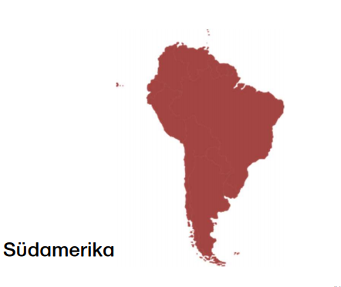

Slide 14
Lama
Lamas sind Säugetiere. Sie gehören auch zu der Familie der Kamele. Besonders auffällig ist ihr eckiger Körperbau. Es gibt Lamas mit weißen oder braunen Fell. Ihre Heimat ist Südamerika. Lamas liefern Wolle und Fleisch. Sie werden auch als Lastträger eingesetzt.

Slide 15
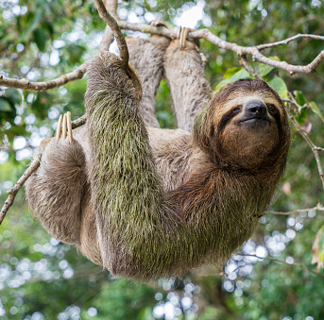
Faultier
Faultiere sind Säugetiere. Sie leben in den Baumkronen tropischer Regenwälder in Südamerika. Sie haben einen birnenförmigen Körper und einen kurzen Schwanz. Faultiere bringen immer nur ein Jungtier zur Welt. Sie ernähren sich von Knospen, Blättern und dünnen Zweigen.

Slide 17
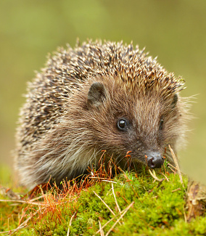
Igel
Der Igel ist ein kleines Säugetier. Auf dem Rücken besitzt der Igel unzählige Stacheln. Bei Gefahr kann er sich blitzschnell einrollen und sich gegen Feinde schützen. Igeln schlafen am Tag. Sie suchen in der Dämmerung nach Futter. Gerne fressen sie Käfer, Würmer und Raupen.

Slide 18
Wildschwein
Wildschweine sind Säugetiere. Sie leben im Wald und sind auch auf Feldern zu finden. Die Tiere gibt es in Europa aber auch in Asien. Sie wühlen in der Erde um ihre Nahrung zu finden. Wildschweine sind Allesfresser. Trotz ihres Gewichtes können sie sehr schnell laufen. Die Jungtiere heißen Frischlinge.

Slide 20
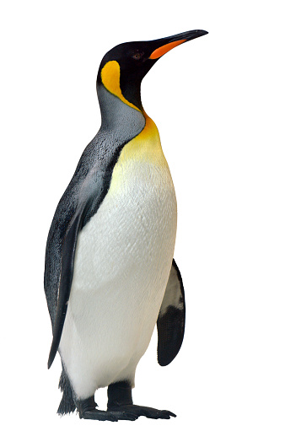
Pinguin
Pinguine sind Vögel. Sie haben zwar Flügel, können aber nicht fliegen. Pinguine leben in der Antarktis. Die Tiere sind gute Taucher und Schwimmer. Sie ernähren sich von Fischen und Krebsen. Ihre Jungtiere schlüpfen aus Eiern

Slide 21
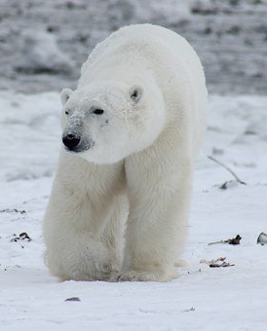
Eisbär
Eisbären sind Säugetiere. Sie zählen zu den größten Raubtieren der Welt. Eisbären haben ein weißes und sehr dichtes Fell. Sie fressen besonders gerne Robben.

Slide 22
Bilder: https://pixabay.com

